Slide 1
DESARROLLO WEB
PGY3121

Slide 2
HTML Y TECNOLOGÍAS WEB

Slide 3
EN ESTA SESIÓN
Cómo funciona la web.
Qué es HTML5.
Estructura de una etiqueta.

Slide 4
COMO FUNCIONA LA WEB

Slide 5
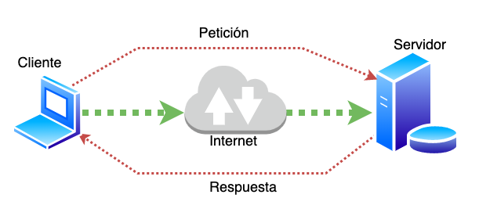
COMO FUNCIONA LA WEB
La web está formada por un conjunto de redes interconectadas.
Estas redes están formadas por un conjunto de computadores que se conectan entre sí.
Existen dos tipos de componentes, los clientes y los servidores.
Cada uno de estos computadores, se conectan utilizando un medio físico (cable, wifi, fibra óptica) y un medio lógico (protocolo de comunicación).

Slide 6
COMO FUNCIONA LA WEB
Existen miles de computadores en esta red llamados servidores. El concepto de servidor esta dada por dos definiciones:
Desde el punto de vista del hardware un servidor es una máquina física integrada en una red, estos servidores físicos son conocidos como Host
Desde el punto de vista del software un servidor está encargado de prestar uno o varios servicios a otros programas denominados clientes.
Los servidores pueden clasificarse en variados tipos dependiendo del servicio que prestaran:
Servidor Web
Servidor de archivos
Servidor de correo electrónico
Servidor de base de datos
Servidor de proxy
Servidor de DNS

Slide 7
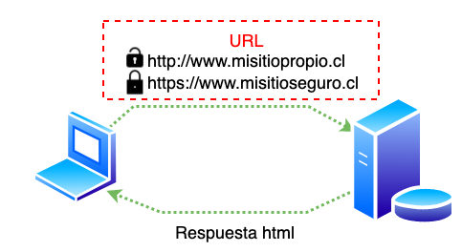
SERVIDOR WEB
Un Servidor Web nos permitirá almacenar y organizar páginas web las cuales serán consultadas por los clientes mediante los navegadores, por ejemplo, Chrome, Firefox, etc.
La comunicación entre este cliente y el servidor será mediante un canal de comunicación o protocolo de transferencia conocido como HTTP (HyperText Transfer Protocol) o Protocolo de Transferencia de Hipertexto o su version codificada HTTPS (HyperText Transfer Protocol Secure)

Slide 8
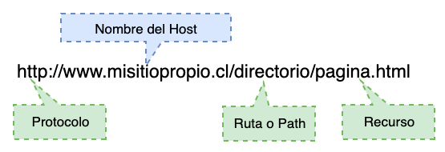
COMO FUNCIONA LA WEB
Entonces ¿qué es URL? es el acrónimo de Universal Resource Locator (Localizador Universal de Recursos) y sirve para ubicar algún recurso (página web, imagen, archivo, etc.) en un servidor que preste algún servicio.
Por ejemplo la URL http://www.duoc.cl/admision
Una URL está formada por:
Protocolo: http:// (o tambíen podría ser la versión codificada https://)
Servicio: www (indica que es una página web)
Servidor o nombre de dominio: duoc.cl
Ruta del archivo o servicio que se desea consultar: /admision

Slide 9
COMO FUNCIONA LA WEB
Una vez que defines la URL para alcanzar tu recurso, existe un servidor llamado Servidor de Nombre de Dominios (DNS)
Este servidor “traduce” el nombre de dominio en una dirección IP, un número IP identifica de manera única a una interfaz de red
De esta forma no es necesario que te aprendas el número IP del servidor 181.118.166.239, sino que te aprendes su nombre de dominio y referencias el servicio www.duoc.cl

Slide 10
COMO FUNCIONA LA WEB
El servidor DNS enruta tu solicitud hacia el servidor.
El servidor de destino busca el recurso y lo envía hacia tu software cliente.
En el caso de una página web el servidor envía un documento HTML y todos los recursos necesarios para hacer que la página web funcione y se vea de forma adecuada en tu navegador.

Slide 11
QUÉ ES HTML5

Slide 12
QUE ES HTML5
HTML5 es el Lenguaje de Marcas de Hipertexto versión 5.
HTML es un lenguaje de marcas de hipertexto, desarrollado por la W3C (Consorcio mundial de la web).
El lenguaje de marcas de hipertexto, permite crear archivos web que serán servidos o entregados por un servidor web y enviados a un cliente (browser o navegador) el cual interpretará las instrucciones del lenguaje y mostrará el resultado por pantalla u otro medio.

Slide 13
QUE ES HTML5
HTML5 respecto a sus predecesores implementa un conjunto de mejoras, entre las cuales podemos mencionar las siguientes:
Permite describir con mayor precisión cuál es su contenido.
Permite comunicarse con el servidor de formas nuevas e innovadoras.
Permite a las páginas web almacenar datos localmente en el lado del cliente y operar sin conexión de manera más eficiente.
Nos otorga un excelente soporte para utilizar contenido multimedia como lo son audio y video nativamente.

Slide 14
QUE ES HTML5
Proporciona una amplia gama de nuevas características que se ocupan de los gráficos vectoriales esclables (SVG) y la opcion de dibujar en canvas
Proporciona una mayor optimización de la velocidad y un mejor uso del hardware.
Proporciona APIs para el uso de varios componentes internos de entrada y salida de nuestro dispositivo.
Nos ofrece una nueva gran variedad de opciones para hacer diseños más sofisticados.

Slide 15
ESTRUCTURA DE UNA ETIQUETA

Slide 16
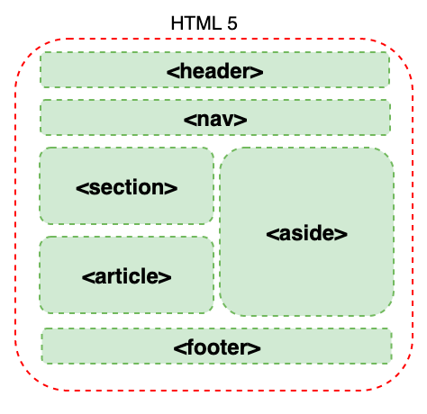
ESTRUCTURA DE UNA ETIQUETA
HTML5 está compuesto por un conjunto de etiquetas o marcas o tags.
Cada una de estas marcas tiene un significado que es conocido por el navegador.
Estas etiquetas son interpretadas por el navegador y este realiza una acción específica sobre un contenido.
Existen etiquetas que permiten dar formato, otras que definen un comportamiento, otras que son semánticas, es decir le dan sentido al contenido.

Slide 17
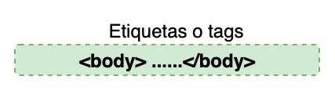
ESTRUCTURA DE UNA ETIQUETA
Las etiquetas son elementos del lenguaje HTML5 que se encuentras rodeadas de los signos < y >
Normalmente las etiquetas vienen en pares <tag> y </tag> para indicar en inicio y término de la etiqueta.
Existen etiquetas que sólo tienen apertura y su estructura es <tag />

Slide 18
ESTRUCTURA DE UNA ETIQUETA.
La estructura de un tag es la siguiente:
<tag atributo1=“valor” atributo2=“valor”>contenido</tag>
Dónde:
tag y /tag representan a la etiqueta de apertura y de cierre
atributo1=“valor” representan al par ordenado de atributo y valor.
contenido representa al contenido sobre el cual se aplica lo descrito en los tags y en los atributos.

Slide 19
ESTRUCTURA DE UNA ETIQUETA.
La definición del lenguaje permite que las etiquetas estén anidadas, es decir que una etiqueta contenga a la otra.
Si bien lo anterior se puede hacer existe un conjunto de reglas establecidas respecto a la estructura y contenido y a la sintaxis de un documento, el cual está definido en la DTD del documento.
La DTD (Document Type Definition) es el encargado de definir la estructura de sintaxis del documento de marcas. En HTML 5 se establece mediante:
<!DOCTYPE html>

